Slide 1
PROBLEMATIKA RAVNANJA Z IZRABLJENIMI VOZILI V SLOVENIJI
Doc. dr. Damjan Balabanič
EKOMOBIL, družba za ravnanje z izrabljenimi vozili

Slide 2
IZRABLJENO VOZILO
10 – 15 let
10.000 sestavnih delov
40 različnih materialov
˃ 30 kg nevarnih snovi
Po veljavni zakonodaji je zadnjemu lastniku vozila omogočena brezplačna oddaja vozila v razgradnjo!

Slide 3
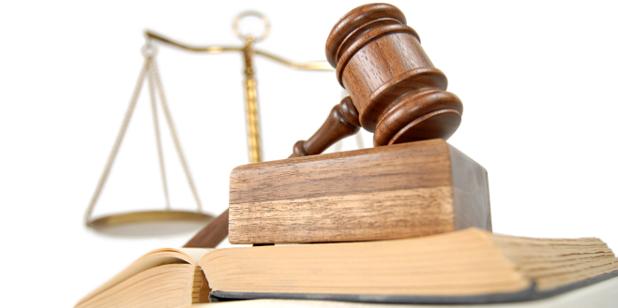
ZAKONODAJA
Na podlagi Direktive 2000/53/ES Evropskega parlamenta in Sveta z dne 18. septembra 2000 o izrabljenih vozilih, je v RS stopila v veljavo Uredba o izrabljenih vozilih (Uradni list RS, št. 32/11, 45/11 in 26/12).
Ta je javno službo ravnanja z izrabljenimi vozili nadomestila z uvedbo razširjene odgovornosti proizvajalcev vozil, ki so odgovorni za zbiranje in obdelavo izrabljenih vozil v državi.
NAMEN UREDBE
preprečevanje in omejevanje odpadkov iz izrabljenih vozil in njihovih sestavnih delov ter zagotavljanje njihove ponovne uporabe, recikliranja in predelave, kjer je to mogoče.

Slide 4
PROIZVAJALČEVA ODGOVORNOST
Pojavlja pa se problem, ker zakonodaja proizvajalcem vozil nalaga samo odgovornost, ne omogoča pa jim nadzora nad izvajanjem obdelave oz. doseganjem ciljev ponovne uporabe in predelave ter ponovne uporabe in recikliranja, ki jih nalaga omenjena Uredba.
Nujna je sprememba oz. dopolnitev Uredbe, ki bi proizvajalcem omogočala nadzor nad izdelavo Potrdil o uničenju vozila ter posledično nadzor nad izvajanjem obdelave oz. doseganjem ciljev ponovne uporabe in predelave ter ponovne uporabe in recikliranja.

Slide 5
PROIZVAJALČEVA ODGOVORNOST
razširjena odgovornost proizvajalca je opredeljena kot odgovornost za proizvod v celotnem življenjskem ciklu proizvoda, vključno z ravnanjem po izteku njegove življenjske dobe
z opredelitvijo odgovornosti proizvajalcev za proizvod, ko ta nastane odpadek, so postavljene tudi osnovne zahteve po zmanjševanju nastajanja odpadkov, zmanjšanju porabe naravnih virov ter povečanju ponovne uporabe in recikliranja
od 1. januarja 2015
ponovna uporaba in predelava za vsa v razstavljanje prevzeta izrabljena vozila dosežeta najmanj 95 % povprečne mase praznega vozila na leto
ponovna uporaba in recikliranje za vsa v razstavljanje prevzeta izrabljena vozila dosežeta najmanj 85 % povprečne mase praznega vozila na leto

Slide 6
SISTEM RAVNANJA Z IMV
V Sloveniji je sistem razgradnje izrabljenih vozil urejen v okviru skupnega načrta za ravnanje z izrabljenimi vozili, katerega nosilec je družba EKOMOBIL d.o.o., ki je edina v Sloveniji, ki ima vsa pooblastila proizvajalcev oz. uvoznikov vozil, ki pokrivajo 99 % tržni delež v Sloveniji, za zbiranje, prevzemanje, obdelavo in odstranjevanje izrabljenih vozil na okolju neškodljiv način.

Slide 7
SISTEM RAVNANJA Z IMV
EKOMOBIL (družba za ravnanje z izrabljenimi vozili) nosilec skupnega načrta ravnanja z IMV
3 obrati za razgradnjo IMV (AT Kastelec, Karbon in Saubermacher)
55 zbirnih mest IMV

Slide 8
IZRABLJENO VOZILO
POSTOPEK OBDELAVE IZRABLJENIH VOZIL
zbiranje
transport
osuševanje
razgradnja
ponovna uporaba, predelava in odstranjevanje

Slide 9
IZRABLJENO VOZILO
NASTANE: ˃ 30.000 izrabljenih vozil / leto
RAZGRADI: ± 6.000 izrabljenih vozil / leto
˃ 24.000 ???
izjava o lokaciji
nelegalna razgradnja
izvoz
legalna prodaja kot kritje nelegalne dejavnosti

Slide 10
RAZGRAJENA VOZILA

Slide 11
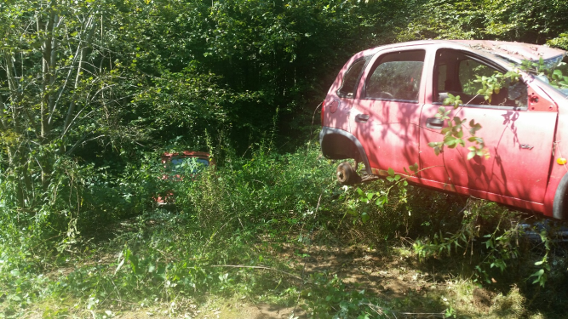
POSLEDICE NEUREJENIH RAZMER
visoka ekonomska in okoljska škoda
velika izguba materialov, surovin …
krožno gospodarstvo
˃ 5 milijonov € / leto

Slide 12
PRIPOROČILA
takojšnja ukinitev izjave o lokaciji !!!
dopolnitev Uredbe o izrabljenih vozilih !!!
dopolnitev Uredbe o klasifikaciji objektov in določitvi objektov državnega pomena
nujna vključitev proizvajalcev pri pripravi zakonodaje
pooblastila proizvajalcem
hitrejši in učinkovitejši odziv pristojnih ministrstev
zaostritev pogojev za pridobitev OVD izvajalcev sistemov
učinkovitejši inšpekcijski nadzor nad nelegalnimi razgradnjami izrabljenih vozil ter nelegalnimi avtoodpadi
boljše ozaveščanje o brezplačni oddaji IMV pooblaščenim obratom za razgradnjo (tudi na nivoju države)

Slide 13
IZZIVI
povečati zajem izrabljenih vozil
sledljivost izrabljenih vozil
preprečiti nelegalno razgradnjo izrabljenih vozil
preprečiti ilegalna odlagališča
povečati reciklabilnost PU pen, tekstila, gum, …
reciklabilnost visokonapetostnih baterij

Slide 14
V NARAVI NI ODPUŠČANJ ALI KAZNI, SO SAMO POSLEDICE
(Lao Tzu)

